Slide 1


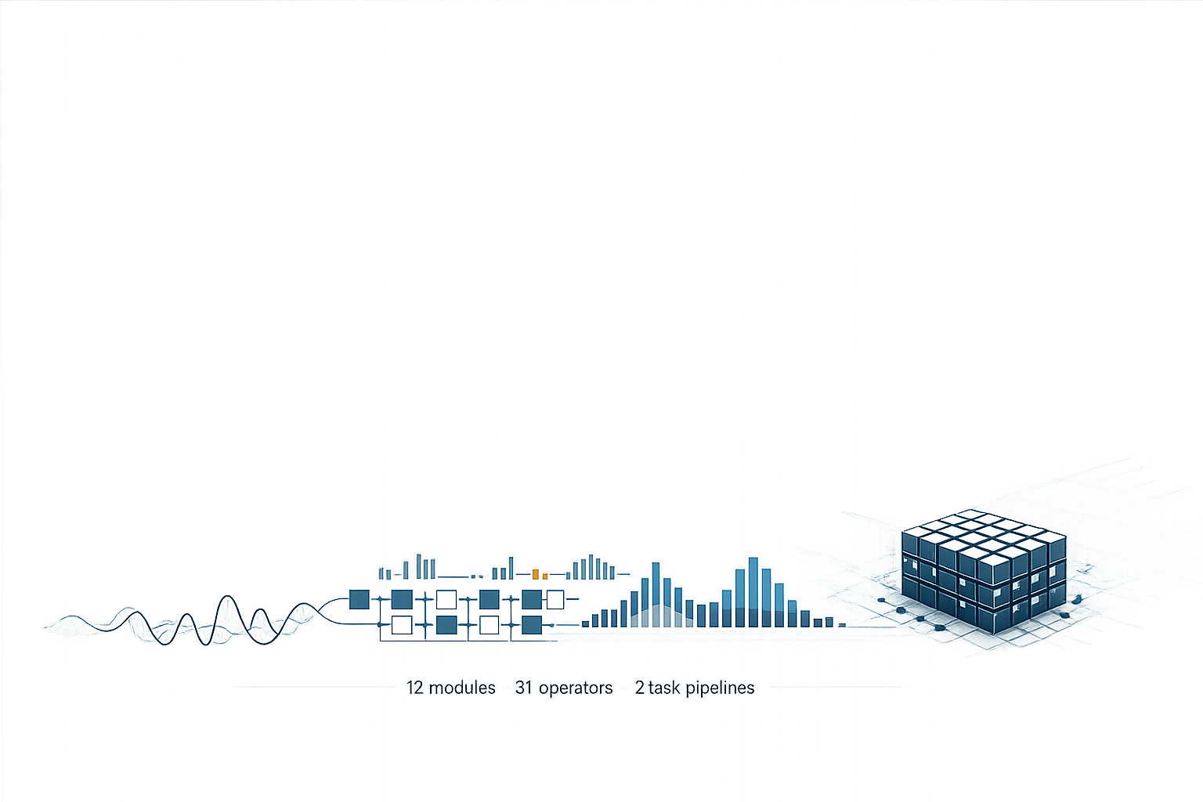
第十届全国大学生集成电路创新创业大赛
基于中科芯GPU的高性能信号处理运算库
CICC1001212
非诚勿扰

Slide 2




团队介绍
项目介绍
技术路线
技术指标
创新点
团队介绍
杨美子
董喆
段晶晶
合理进行团队协作的安排，把控开发进度。
在赛程中主要负责代码库的构建、统一内部接口与外部接口、审批算子库以及两个算法提交的代码。
主要负责算子算法的理解与数学优化、构建任务一算法与其所需要的算子的代码库的搭建。
协助队长完成任务二的算法算子开发。
主要负责构建任务二算法与其所需要的算子的代码库的搭建。
撰写技术文档、制作PPT的安排。

Slide 3
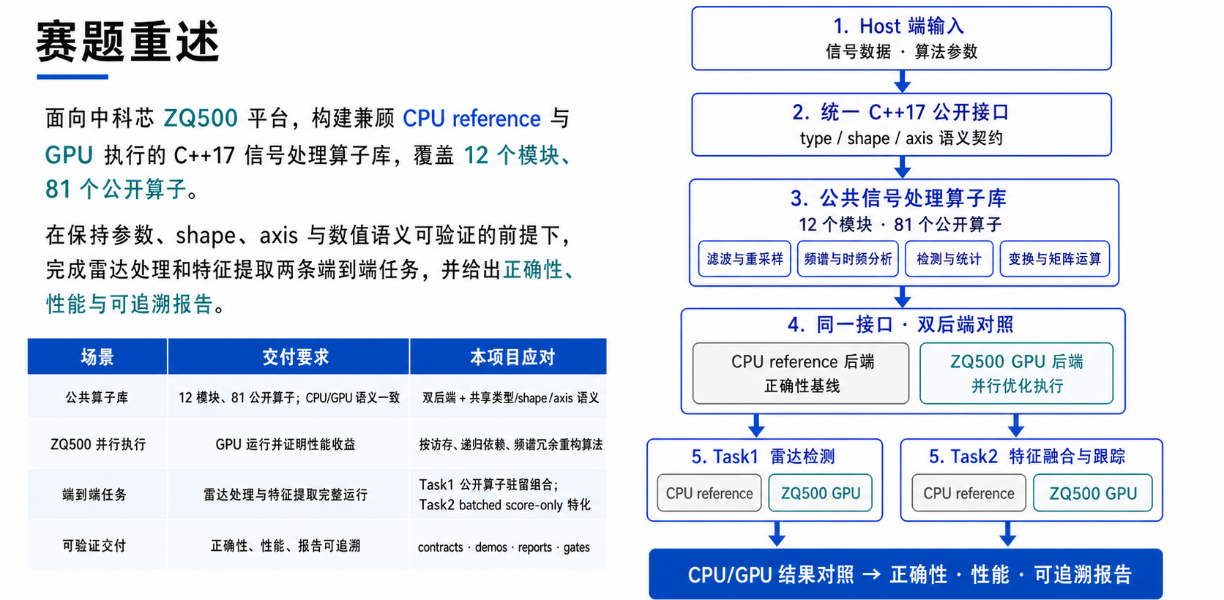
团队介绍
项目介绍
技术路线
技术指标
创新点

Slide 4
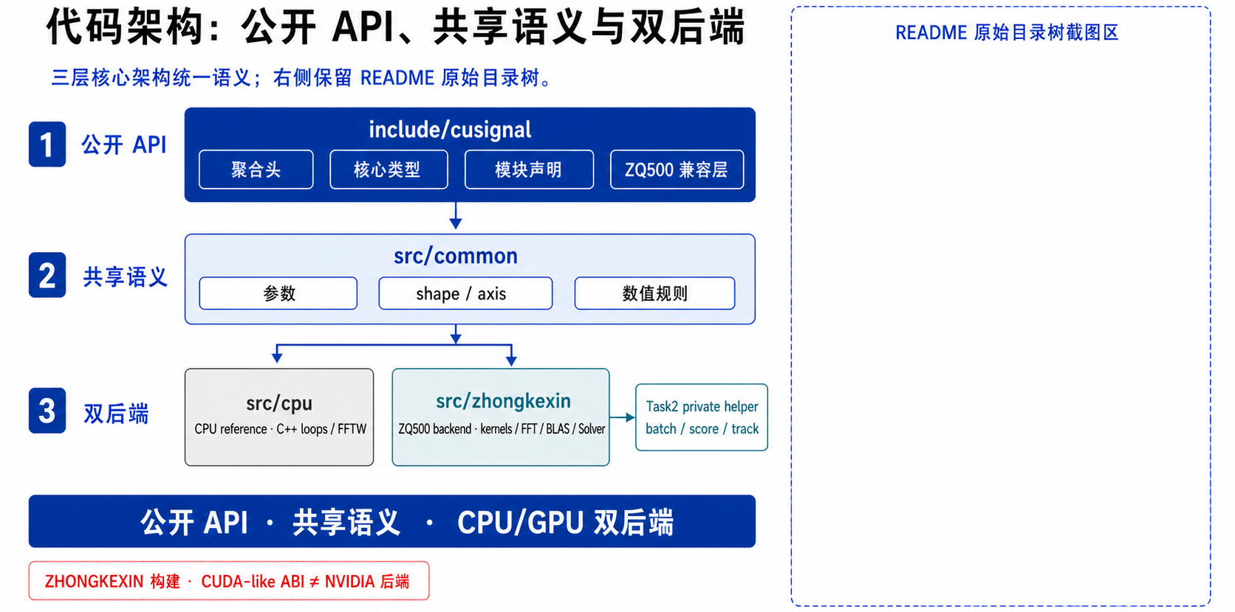
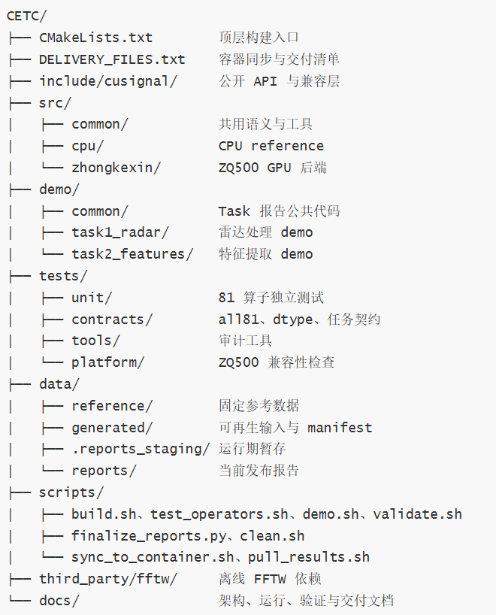
团队介绍
项目介绍
技术路线
技术指标
创新点
整体代码库架构
代码树状结构

Slide 5
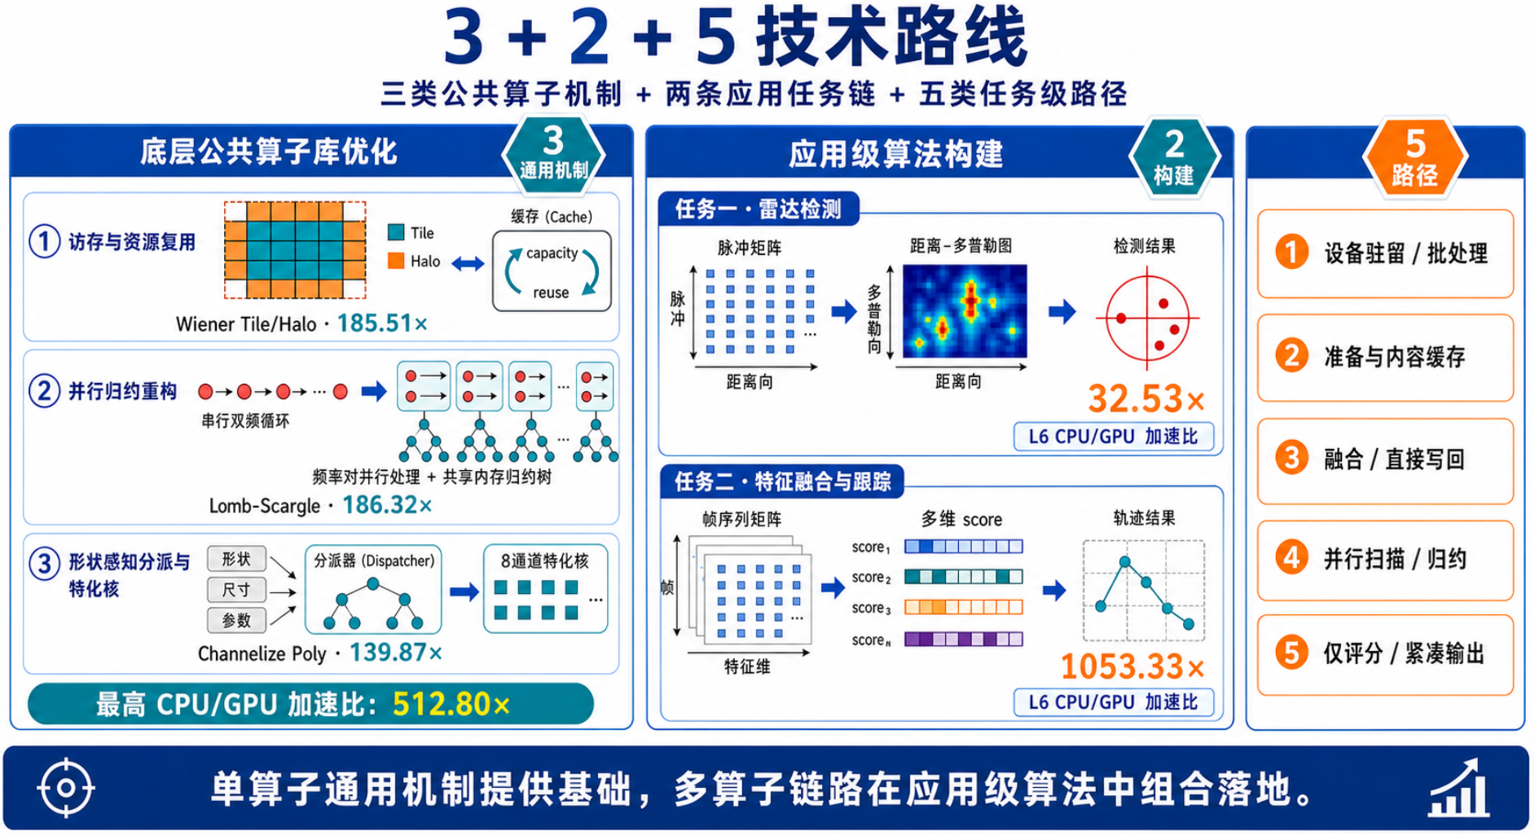
团队介绍
项目介绍
技术路线
技术指标
创新点

Slide 6
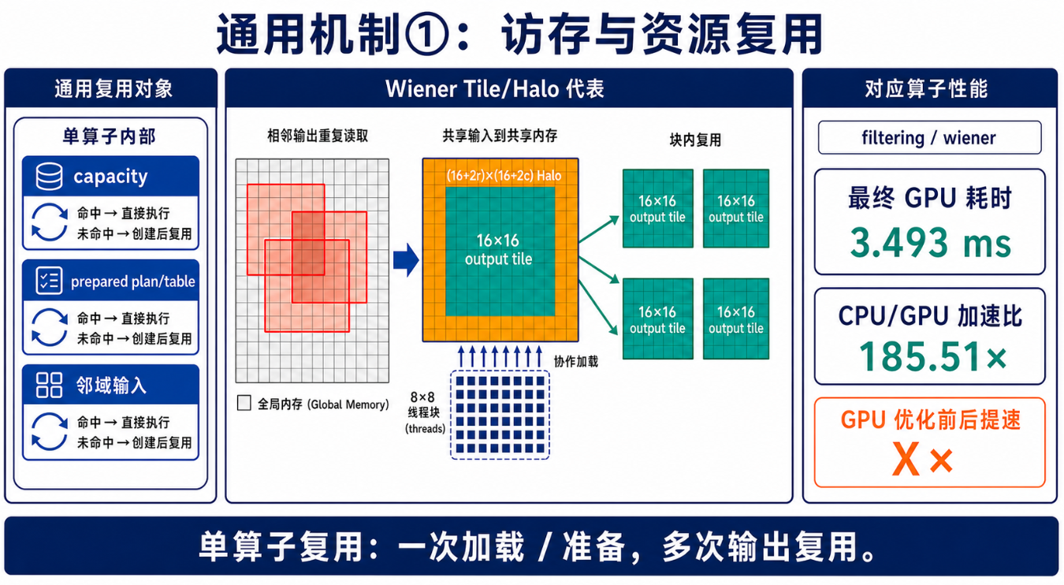
团队介绍
项目介绍
技术路线
技术指标
创新点

Slide 7
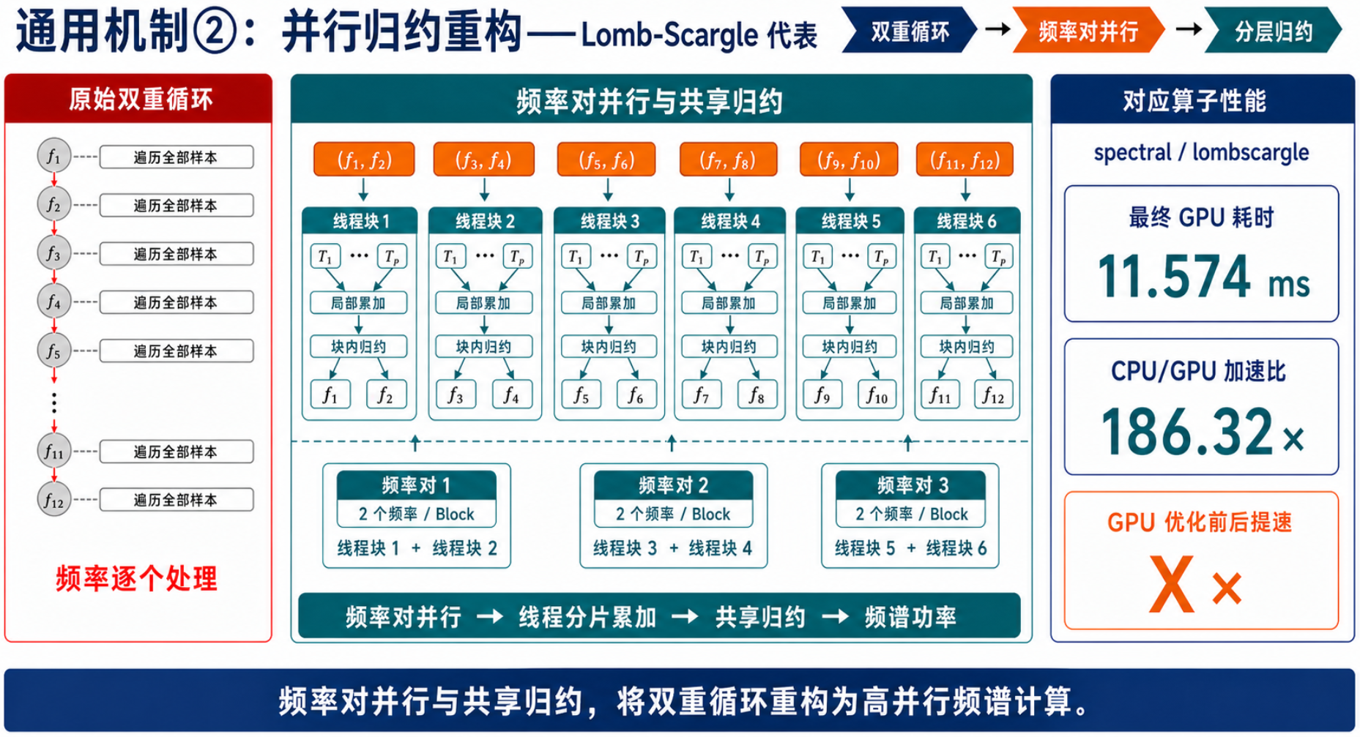
团队介绍
项目介绍
技术路线
技术指标
创新点

Slide 8
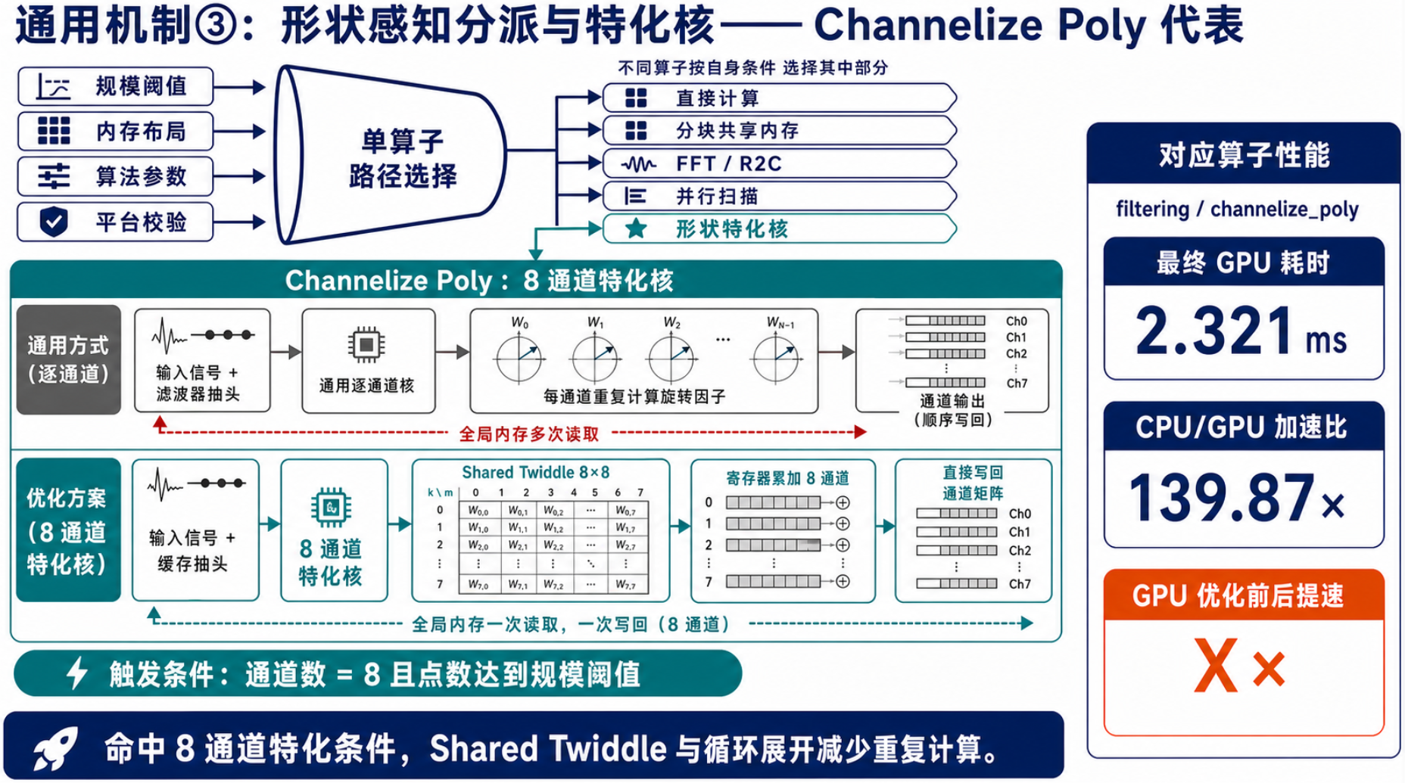
团队介绍
项目介绍
技术路线
技术指标
创新点

Slide 9
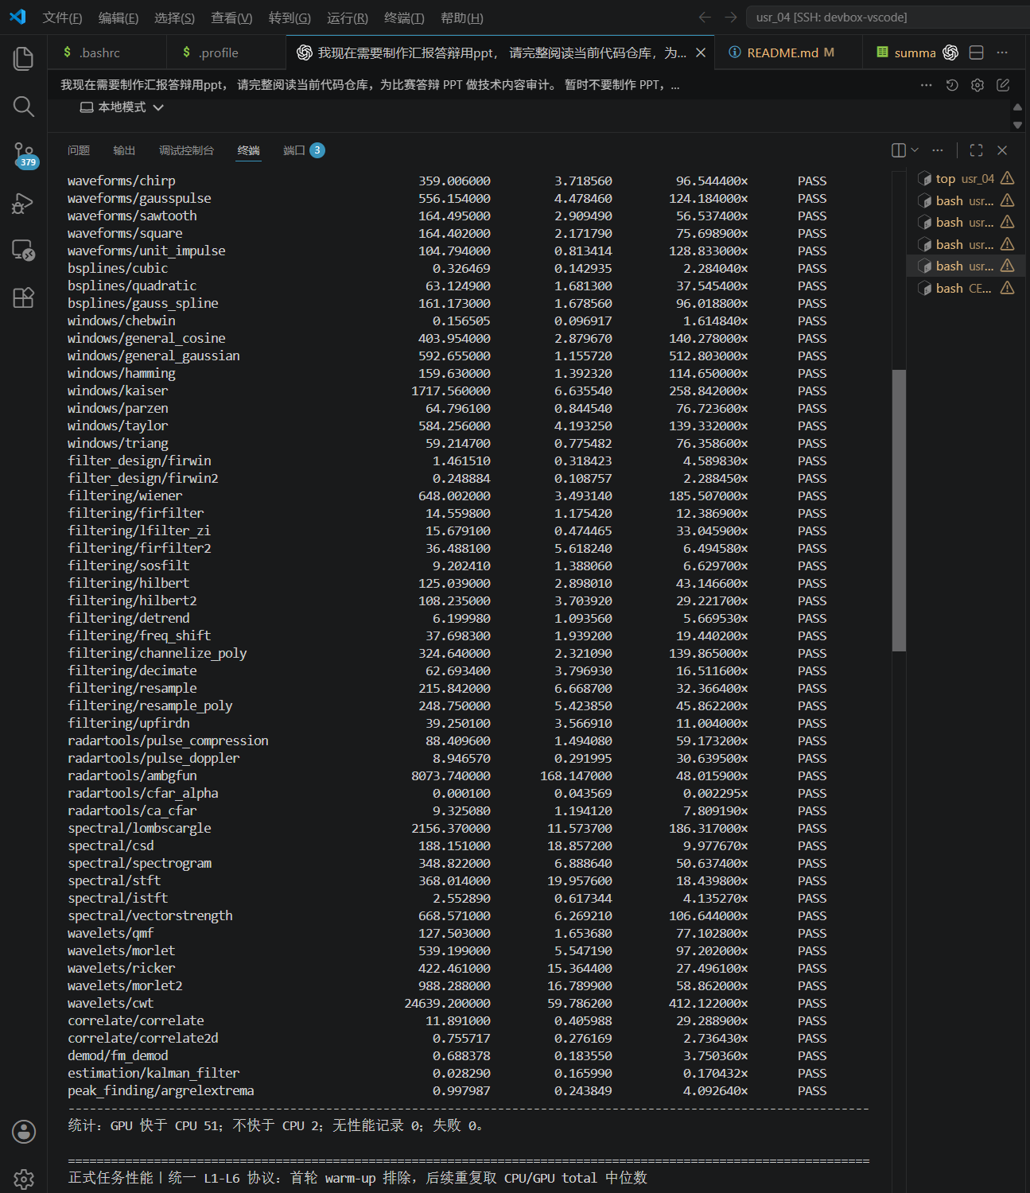
团队介绍
项目介绍
技术路线
技术指标
创新点
53个附录基础算子性能
27个任务算子性能
26个其余附录算子性能
全量算子测试截图
28个扩展算子全部在精度约束下实现
最优加速比412.122x
最优加速比512.803x

Slide 10
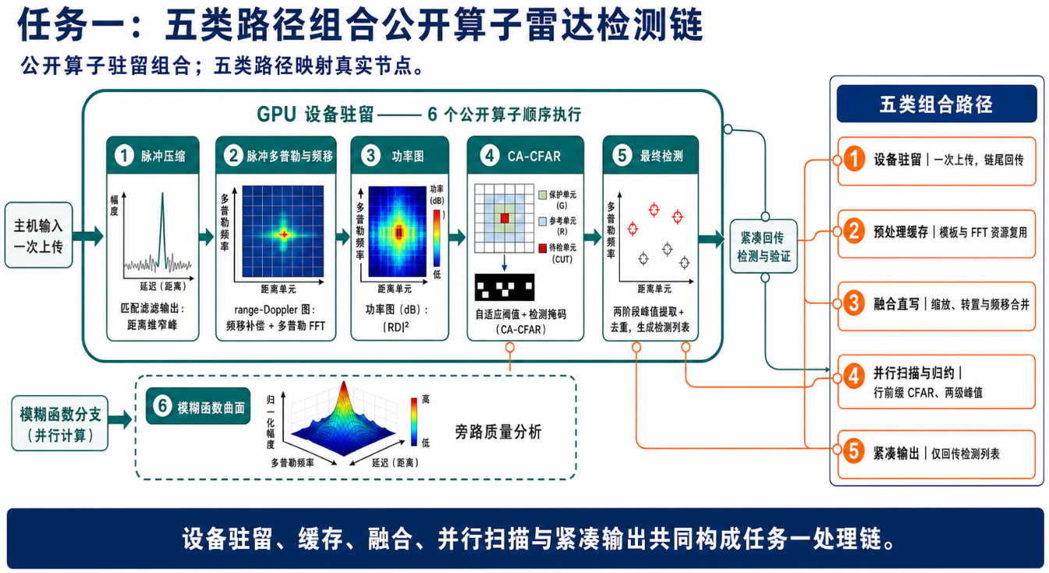
团队介绍
项目介绍
技术路线
技术指标
创新点

Slide 11
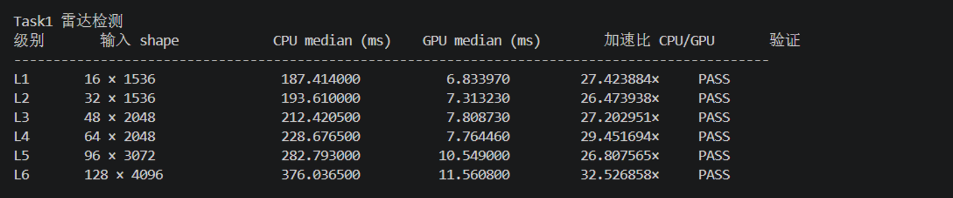
团队介绍
项目介绍
技术路线
技术指标
创新点
以L6数据规模为例
CPU_ms
GPU_ms
GPU_kernel_ms
六种数据规模下加速比
GPU_kernel_ms
364.91
11.90
11.53
Task1
input_construction
157.45
3.72
3.68
pulse_compression
22.03
1.44
1.39
1.63
pulse_doppler
76.11
1.69
0.19
power_map
0.29
0.24
ca_cfar
1.29
1.32
1.24
3.12
ambgfun
106.75
3.17
0.96
0.29
0.24
final_detection
最优加速比32.52x
Task1性能测试截图

Slide 12
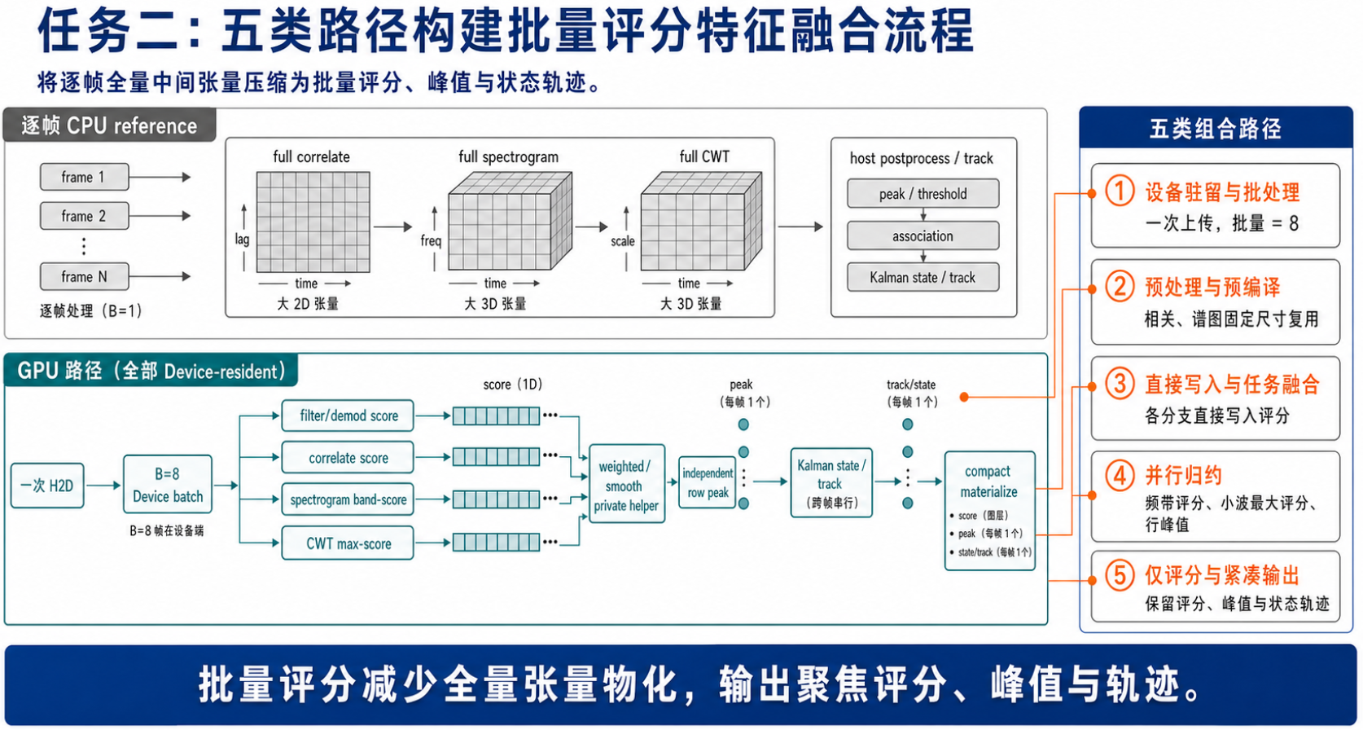
团队介绍
项目介绍
技术路线
技术指标
创新点

Slide 13
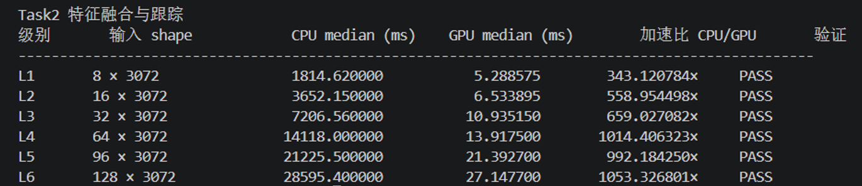
团队介绍
项目介绍
技术路线
技术指标
创新点
以L6数据规模为例
CPU_ms
GPU_ms
GPU_kernel_ms
六种数据规模下加速比
GPU_kernel_ms
28629.33
27.28
26.94
Task2
14405.58
5.10
5.08
input_construction
44.78
2.51
2.49
filter
14.78
0.28
0.24
demod
9581.13
2.21
2.14
correlate
61.23
3.75
3.68
spectrogram
12.49
cwt
4519.38
12.56
2.22
0.29
0.70
feature_fusion
measurement_conversion
0.0002
0.0000
0.0000
kalman
0.17
0.11
0.08
最优加速比1053.32x
Task2性能测试截图

Slide 14
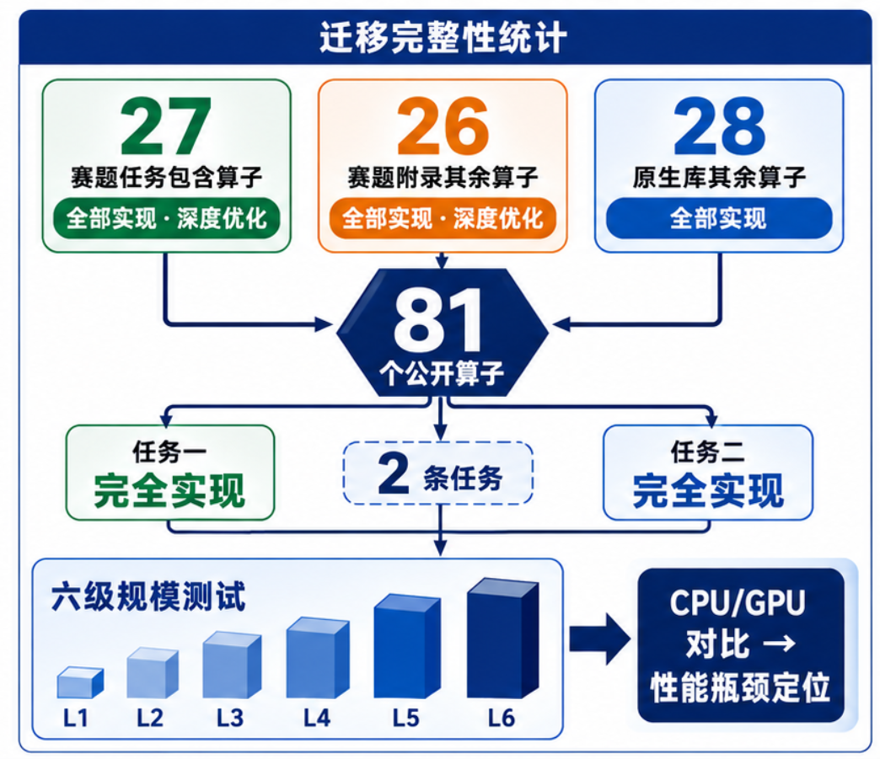
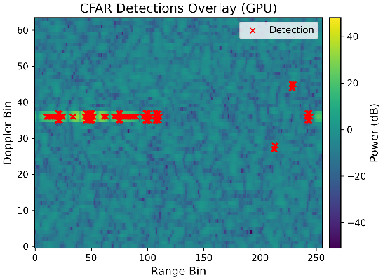
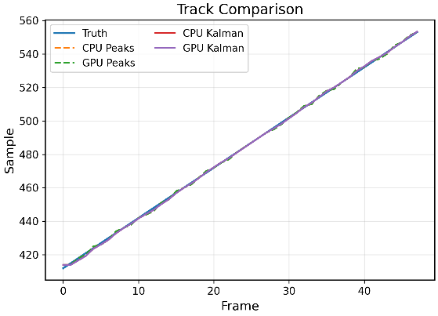
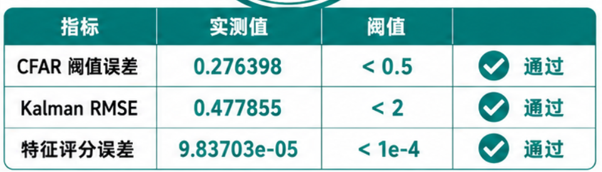
团队介绍
项目介绍
技术路线
技术指标
创新点
迁移完整性统计与正确性评估
Task1-目标检测位置一致
Task2-Kalman 轨迹与真值几乎重合
完成内容误差均低于设定阈值

Slide 15
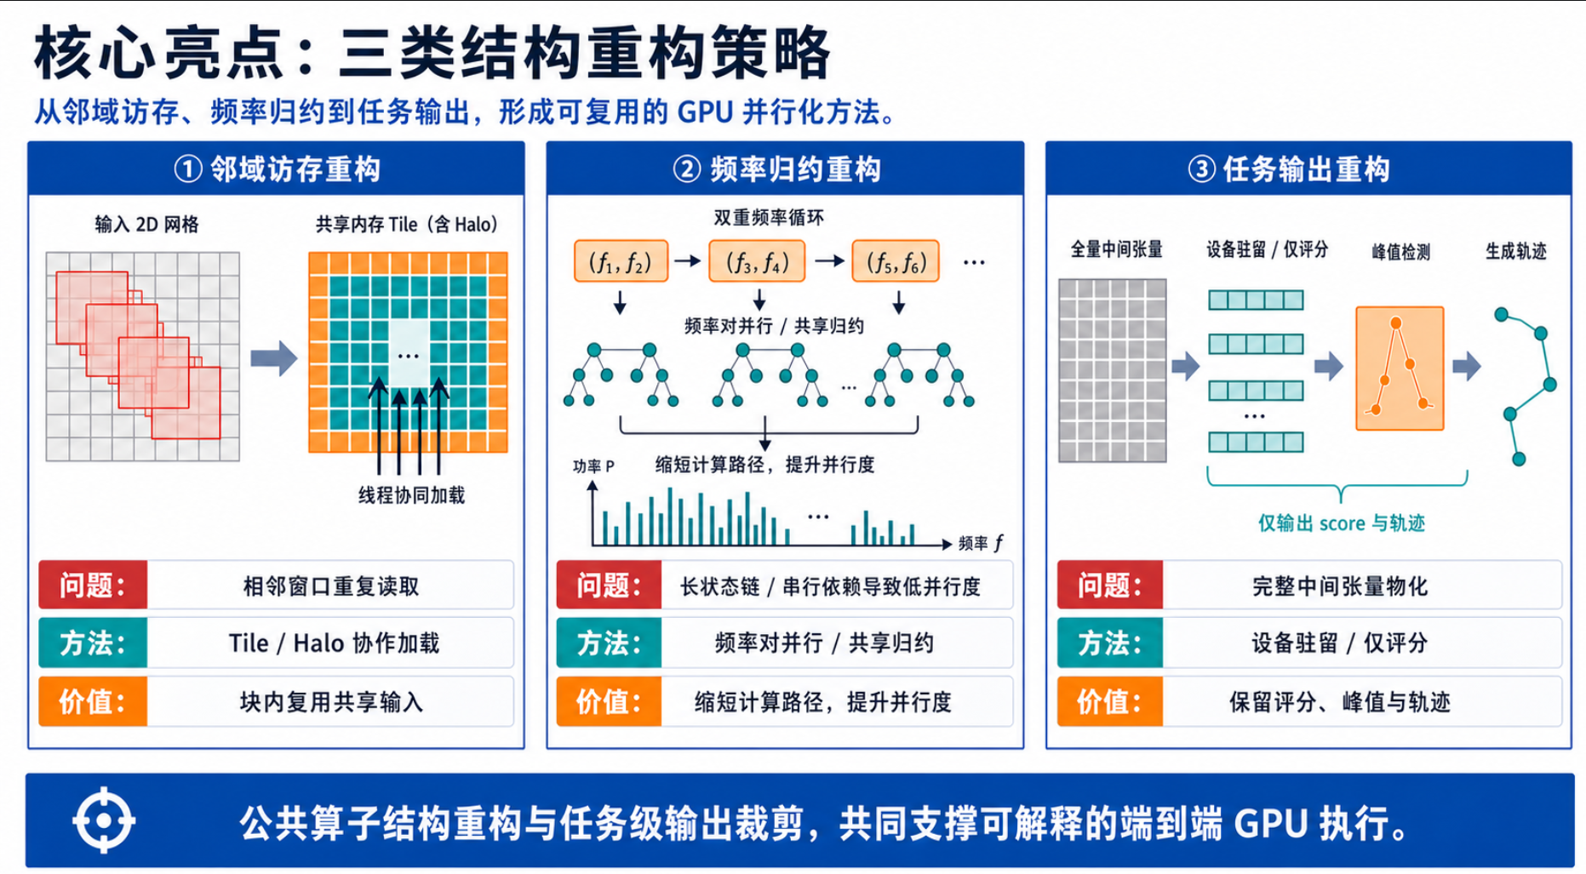
团队介绍
项目介绍
技术路线
技术指标
创新点

Slide 16
团队介绍
项目介绍
技术路线
技术指标
创新点
使用的AI工具名称及版本：OpenAI ChatGPT 5.5， Codex
使用场景与用途：代码生成，文档撰写
AI生成内容占比：
  代码生成：90%
  文档撰写：30%
  PPT制作：30%

Slide 17


